Slide 1





ALEGRETE SUMMIT 2026 · INOVAR É CONSTRUIR PONTES
A IA acelera.
Quem constrói as pontes?
slides e materiais em
talks4all.github.io
Prof. Dr. Diego Kreutz
29 e 30 de outubro de 2026 · Sicredi Essência, Alegrete/RS
Notes:
Antes de começar: peça à organização que toque a música Alegrete Summit (versão 4, a favorita do Summit, 3 min 35 s), feita com IA, enquanto a plateia entra e se acomoda. O MP3 está em alegrete-summit.github.io/musicas.html, no destaque. Se não for possível, toque os primeiros 30 segundos agora, com a sala em silêncio. Apresente-se em uma frase: professor e pesquisador da UNIPAMPA, aqui no Campus Alegrete, e do AI Horizon Labs. Em seguida, o site que acompanha a palestra.

Slide 2
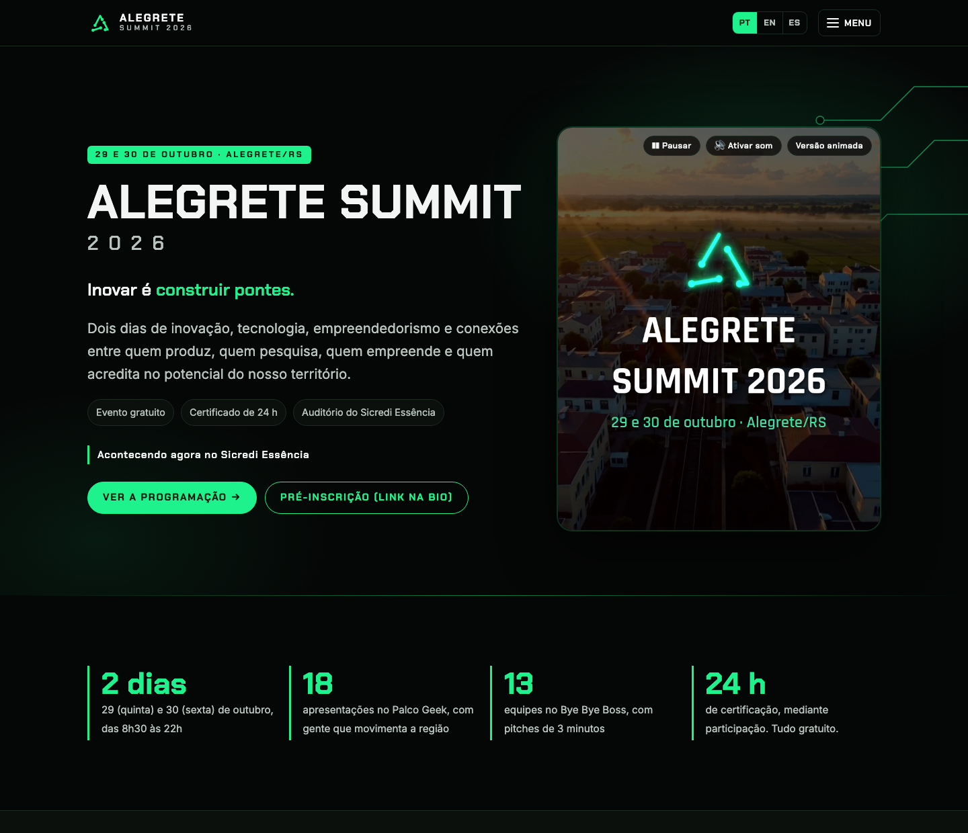
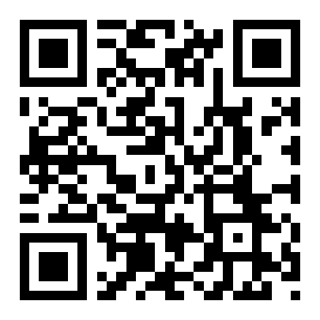
Esta palestra tem um site.
Casos, clipes, músicas, a fábula e um jogo. Tudo feito com IA.
alegrete-summit.github.io
Fonte: alegrete-summit.github.io
Notes:
O site foi criado para esta palestra e para o Summit. Aponte o QR Code: tudo o que eu mostrar hoje está lá, com as fontes, para quem quiser ver de novo com calma. Se houver internet, abra ao vivo por 30 segundos: a página inicial, os casos de sucesso, os clipes e as músicas. Todo o site, com as versões em inglês e espanhol, os clipes realistas, as animações e a trilha, foi feito com IA. A escolha do conteúdo e a conferência das fontes foram humanas.

Slide 3
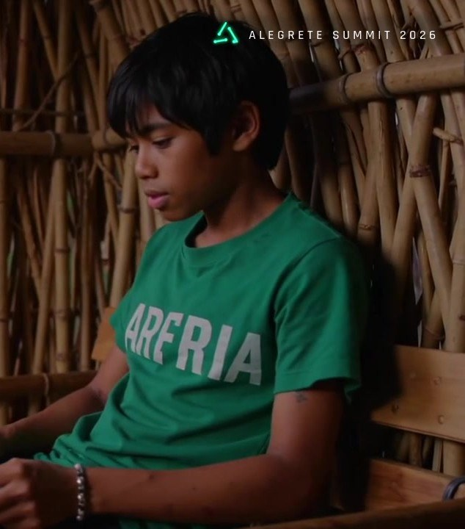
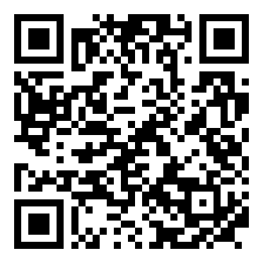
A fábula de Kauã.
Internet e IA democratizam o poder de criar. O problema local é o diferencial.
a fábula, o clipe
e um jogo
Fábula com personagem e produto fictícios · Imagem: clipe realista, gerado com IA
Notes:
Comece por uma história, antes de qualquer número. Conte em um minuto. Kauã é um jovem indígena no coração da Amazônia. A aldeia escuta a motosserra de longe, mas, quando alguém chega, a árvore já caiu. Chegam internet via satélite e um notebook de um projeto de inclusão digital. Ele nunca programou, mas tem curiosidade e um problema real. Kauã conversa com uma IA com as palavras dele; a IA pergunta, propõe um plano e ajuda a construir e testar. Nasce o Kaá Sentinela: celulares velhos com painel solar no alto das árvores reconhecem motosserra e fogo e avisam a aldeia em segundos. Diga com clareza: é uma fábula, personagem e produto são fictícios. A ideia é real: já há iniciativas no mundo que usam celulares reaproveitados para escutar florestas. Leia a moral na tela, devagar: Kauã entra com o conhecimento da floresta; a IA, com a técnica. Ao longo da palestra, a pergunta vai ser: qual é o Kaá Sentinela de Alegrete? A imagem é do clipe realista da fábula, com cenas geradas por IA. O clipe (88 s), a versão animada e o jogo estão no site, pelo QR Code.

Slide 4
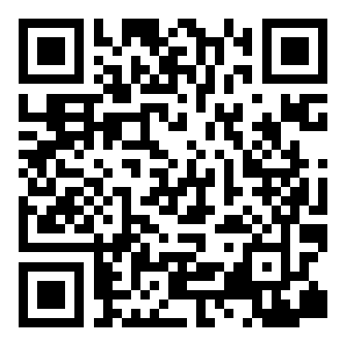
A música que tocou quando vocês entraram
foi feita com IA.
Alegrete Summit
versão 4, a favorita
no site do Summit
Notes:
Logo depois da fábula, e para provar que não é só fábula: 'a música que tocou quando vocês entraram foi feita com inteligência artificial'. Pausa. É a música Alegrete Summit, versão 4, a favorita do Summit. Aponte o QR Code: quem quiser ouvir de novo abre no celular.

Slide 5
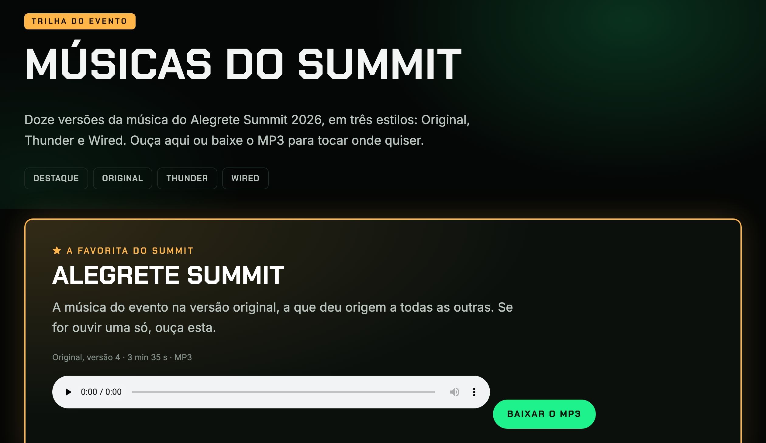
12 versões.
A música do Summit em três estilos. A versão 4 é a favorita.
ouça a versão 4
no celular
Fonte: alegrete-summit.github.io/musicas.html
Notes:
Doze versões da mesma música, em três estilos: Original, Thunder e Wired, todas geradas com IA. Mesmo pedido, resultados diferentes. Escolher a favorita foi trabalho humano: a versão 4, Original, a que deu origem às outras. Gerar ficou barato; escolher continua sendo nosso.

Slide 6
?
PERGUNTA 1 · PARA A SALA
Quem aqui usou IA nesta semana?
Levante a mão.
Notes:
Levante a sua mão primeiro. Espere. Quase toda a sala levanta. Peça para manterem a mão no ar.

Slide 7
?
PERGUNTA 2 · PARA A SALA
E quem usou para algo que trouxe cliente ou dinheiro?
Mantenha a mão no ar só se a resposta for sim.
Notes:
A maioria das mãos desce. Diga só 'olhem em volta'. Pausa de dois segundos. A diferença entre as duas perguntas é o assunto desta palestra.

Slide 8
51%
dos donos de pequenos negócios já usaram ChatGPT, Gemini e afins
30%
já usaram IA para vender ou atender clientes
As mãos de vocês contaram a mesma história.
Sebrae, Transformação Digital nos Pequenos Negócios, 2025
Notes:
Fonte: Sebrae 2025. Os 83% ou 87% que circulam incluem GPS e reconhecimento facial: não use.

Slide 9
Usar ficou fácil.
Transformar em valor, não.
Notes:
Frase curta, devagar. Ela volta várias vezes, com outras palavras. Agora, uma história.

Slide 10
Israel, 2025.
Um programador. Sozinho. Um projeto paralelo.
Notes:
Conte como história, sem nome ainda: Maor Shlomo tinha um emprego e, nas horas vagas, fez uma ferramenta que cria aplicativos a partir de uma descrição em texto. Sem investidor. Sem equipe. Deixe a sala imaginar quanto valeria.

Slide 11
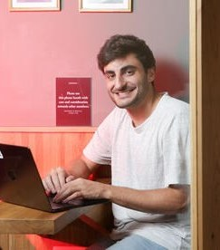
Seis meses depois: US$ 80 milhões.
A Wix comprou a Base44 à vista, em junho de 2025.
Fonte: Globes, 2025 · Imagem: Calcalist
Notes:
US$ 80 milhões à vista, cerca de seis meses depois do lançamento, mais pagamentos atrelados a metas. Ele tinha seis funcionários no momento da venda, todos contratados no mês anterior. Em agosto de 2026, segundo a Calcalist, a Base44 chegou a US$ 200 milhões de receita anualizada (número do próprio fundador). Guarde o lado B para o ato 3: a Wix teve prejuízo de US$ 76 milhões no 2º trimestre de 2026, puxado pela Base44.

Slide 12
Construir ficou barato.
Então, o que ficou caro?
Notes:
Esta é a pergunta que organiza a palestra. Não responda agora. Diga: 'vou mostrar casos reais, alguns de longe e outros feitos aqui, e no fim a gente responde junto'.

Slide 13
ATO 1
A velocidade
Nenhuma tecnologia chegou tão rápido.
Notes:
Transição curta. Dois números. Não leia as legendas: diga o número e olhe para a plateia.

Slide 14
53%
de adoção da IA generativa em três anos.
Mais rápido que o computador pessoal e a internet.
Stanford AI Index 2026
Notes:
Fontes: Stanford AI Index 2026, 53% de adoção em três anos; Bick, Blandin e Deming (Fed de St. Louis e NBER): nos EUA, a adoção foi mais rápida que a do PC e da internet no mesmo ponto após o lançamento. O relatório não diz que é a população mundial: não diga isso.

Slide 15
88%
das empresas usam IA em alguma função
39%
veem algum efeito no lucro
A vantagem não é ter IA. É saber aplicar.
McKinsey, The State of AI, 2025
Notes:
Fonte: McKinsey, The State of AI 2025, pesquisa autodeclarada. 62% já ao menos experimentam agentes, mas em nenhuma função mais de 10% das empresas escalam agentes; e o efeito no lucro, quando existe, quase sempre fica abaixo de 5%. É uma boa notícia para quem está começando: a vantagem ainda está disponível.

Slide 16
ATO 2
O que já dá para construir
Muita receita, pouca gente. E coisas feitas aqui.
Notes:
Transição. Primeiro, empresas de fora; depois, o que eu fiz aqui em Alegrete.

Slide 17
?
PERGUNTA 3 · PARA A SALA
De quantas pessoas precisa uma empresa que fatura US$ 400 milhões por ano?
Pense numa empresa de software tradicional.
Notes:
Peça chutes em voz alta. Quem conhece software costuma dizer mil, dois mil. Repita o menor chute antes de avançar.

Slide 18

146 pessoas.
Lovable, Suécia: ritmo de US$ 400 milhões por ano em vendas, em fevereiro de 2026.
Fonte: TechCrunch, 2026 · Imagem: TechCrunch / Getty Images
Notes:
Cerca de US$ 2,7 milhões por pessoa. O Lovable cria sites e apps a partir de uma descrição em português. Receita anualizada é a receita do mês vezes doze: uma projeção, não dinheiro em caixa. Marcos: US$ 100 milhões em julho de 2025, 200 em novembro, 400 em fevereiro de 2026. Para a plateia: um lojista ou um produtor já consegue fazer o próprio sistema de agendamento, cardápio ou estoque. Segurança continua pedindo alguém que entenda; voltamos a isso no ato 4.

Slide 19
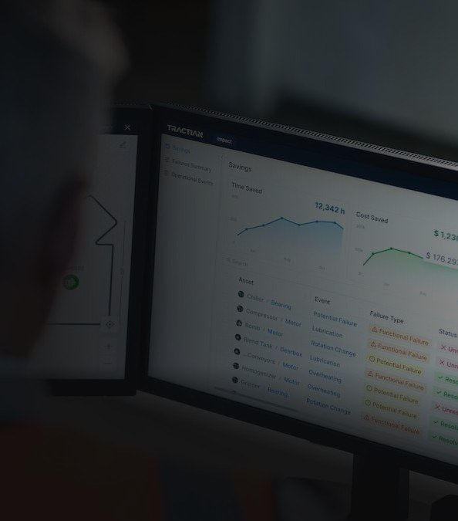
Feito no Brasil.
Tractian: sensores e IA avisam antes de a máquina quebrar. Passou a valer mais de US$ 1 bilhão na semana passada.
Fonte: Bloomberg Línea, 2026 · Imagem: Bloomberg Línea / Tractian
Notes:
Fundada em 2019 por jovens engenheiros, em São Paulo. Em 22 de outubro de 2026, captou US$ 130 milhões numa Série D liderada pela Sapphire Ventures, com avaliação de US$ 1,4 bilhão. Receita anualizada acima de US$ 100 milhões (vinda de US$ 40 milhões em 2024), metade do exterior; números da empresa. O recado: IA aplicada a um problema do chão de fábrica que todo engenho, frigorífico e indústria da região também tem.

Slide 20
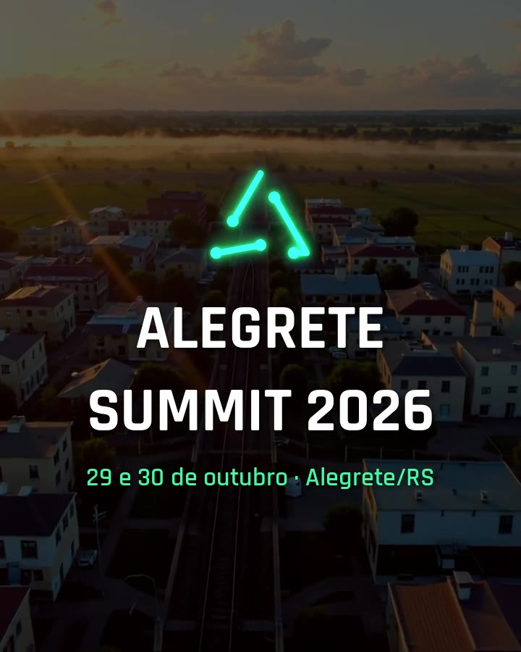
O clipe de chamada deste Summit.
Cenas e narração feitas com IA.
Versão realista, 50 s · alegrete-summit.github.io
Notes:
Diga só a primeira frase e clique no vídeo para tocar: são 50 segundos. É o clipe de chamada deste Summit, na versão realista, a mesma que roda na página inicial do site: cenas geradas por IA e narração com voz sintética. No PowerPoint, o vídeo está embutido; no HTML, toca o arquivo da pasta do site ou, sem ele, o do site publicado. Ao final, pergunte: 'quanto tempo vocês acham que levou?'. Não precisa responder: o ponto é que a pergunta já não tem a resposta de antes.

Slide 21
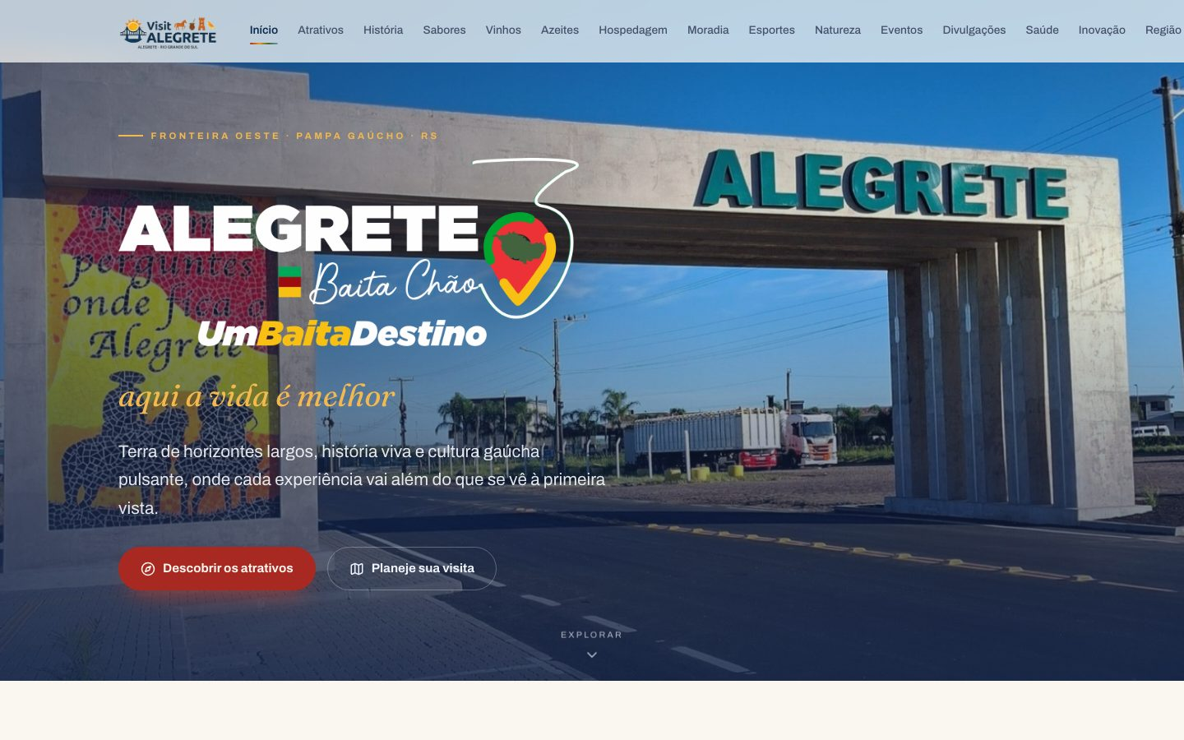
Uma cidade num site.
alegrete.org: atrativos, história, sabores e eventos, organizados com IA.
Fonte: alegrete.org
Notes:
Se houver internet, abra o alegrete.org ao vivo por dez segundos. Há dez anos, isso exigia uma equipe e um orçamento. Hoje começa com uma boa descrição e muita revisão. A parte difícil não foi a ferramenta: foi saber o que Alegrete tem para mostrar.

Slide 22
ATO 3
A diferença está em quem usa
A mesma ferramenta, resultados muito diferentes.
Notes:
Transição. Agora, a pergunta que mais ouço de empresas e de colegas professores.

Slide 23
?
PERGUNTA 4 · PARA A SALA
A IA deixa todo mundo mais produtivo?
Sim ou não?
Notes:
Deixe a sala responder em voz alta. As duas respostas estão erradas: depende de quem usa e de qual tarefa.

Slide 24
+34%
de produtividade para atendentes novatos
19%
mais lentos: programadores experientes, achando que estavam 20% mais rápidos
Depende de quem usa, e para quê.
NBER, 2023 · METR, 2025
Notes:
Fontes: Brynjolfsson, Li e Raymond, NBER 2023: 5.179 atendentes, +14% em média e +34% entre os novatos (a versão do QJE, 2025, traz 5.172 e +15%). METR, julho de 2025, com ferramentas do início de 2025. Diga em voz alta: em fevereiro de 2026, o próprio METR disse que o resultado envelheceu. Circula também a versão de corredor: sênior ganha 80%, júnior perde 20%, então proíbe-se o júnior de usar IA. O próximo caso mostra que essa conta está errada.

Slide 25
?
PERGUNTA 5 · IOTEDU
Seis alunos ótimos levaram sete dias numa tarefa. Quanto tempo leva um aluno só, usando IA em alto nível?
Um caso real, de poucos meses atrás, num projeto que eu coordeno.
Notes:
IoTEdu (iotedu.org), projeto nacional de inovação que eu coordeno. Diga que não é hipótese nem projeção: é medição, de poucos meses atrás. Os seis eram considerados bons ou muito bons por todos os professores que os conhecem: dois graduandos, três mestrandos e um mestre. Peça chutes antes de avançar.

Slide 26
7 dias
6 alunos: 2 graduandos, 3 mestrandos e 1 mestre. Cerca de 256 horas de trabalho somadas.
2 horas
1 aluno de graduação, o reserva da equipe, usando IA em alto nível.
O reserva entregou mais, e melhor, que os seis.
IoTEdu, projeto nacional de inovação · iotedu.org
Notes:
Os seis também usam LLMs, mas muito longe do nível do reserva. O diferencial dele: sabe resolver problemas de forma efetiva e já trabalhou em projetos reais, muito além de atividades de sala de aula ou de projetos pequenos de um semestre. Não diga o nome de ninguém.

Slide 27
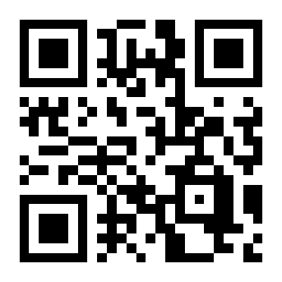
128×
menos horas para entregar mais.
iotedu.org
Não é o dobro. São 256 horas de trabalho contra 2.
IoTEdu, projeto nacional de inovação · iotedu.org
Notes:
Faça a conta em voz alta: 256 dividido por 2 dá 128. Compare com a frase que circula, a de que o sênior ganha 80% com IA. Sêniores medianos talvez ganhem algo nessa faixa. Quem tem experiência em resolver problemas e em projetos reais, e domina a IA, pode ganhar duas ordens de grandeza. É um caso, não uma pesquisa: diga isso. Mas é um caso medido, de poucos meses atrás. O caso também virou clipe no site do Summit (clipe 4, 2 min 46 s), em alegrete-summit.github.io/clipe.html.

Slide 28
A IA não nivela.
Ela amplia a diferença.
Experiência em problemas reais + IA em alto nível = uma velocidade sem precedente.
Notes:
Frase central do ato. Devagar. A batalha agora é IA contra IA: quem usa bem contra quem usa mal. Recado para empresas: proibir júnior de usar IA protege um modelo antigo, afasta os melhores, que vão para onde podem evoluir, e desperdiça a janela de aprendizado. Bons juniores devem usar IA, e aprender a usá-la em alto nível.

Slide 29
PARA PENSAR · EMPRESAS E UNIVERSIDADES
A sua empresa proíbe júnior de usar IA? Para onde vão os melhores?
A sua avaliação separa quem usa IA superficialmente de quem usa IA em alto nível?
Notes:
Olhe para quem é de empresa na primeira pergunta e para quem é de universidade e de instituto federal na segunda. Para os professores, uma terceira, se o clima permitir: você usa IA no seu trabalho com a mesma intensidade com que regula o uso pelos alunos? Quem não sabe o que o melhor aluno produz hoje com IA está avaliando às cegas.

Slide 30
19 perguntas
antes de sugerir qualquer coisa.
Eu pedi: “antes de sugerir, me faça as perguntas que você precisa”. Respondi em quatro linhas.
Notes:
Um exemplo do que é usar em alto nível, e não exige programar. Um teste meu, com dados fictícios: uma loja precisava vender 40 sacos de ração perto do vencimento. Em vez de pedir a solução, pedi as perguntas. Vieram 19. Respondi em quatro linhas: ração para cães, R$ 120 de venda, R$ 85 de custo, vence em 15/12, lista de 300 clientes no WhatsApp. Depois pedi que ela criticasse a própria sugestão, e ela achou dez problemas, admitindo que uma afirmação anterior era 'hipótese, não fato'. É o truque mais subestimado.

Slide 31
Mas a mesma alavanca
está na mão do seu concorrente.
Notes:
Vire o jogo. Se qualquer um faz um app em uma tarde, o app deixa de ser diferencial. E existe o custo: a Wix teve prejuízo de US$ 76 milhões no 2º trimestre de 2026, puxado pela Base44, com aquisição, custo de rodar os modelos e marketing. Pergunte, retoricamente: se a OpenAI lançar amanhã o que o seu produto faz, o que sobra?

Slide 32
ATO 4
Onde ela engana
Ninguém deveria sair daqui achando que a IA só acerta.
Notes:
Mude a energia: agora os tropeços. Um meu e quatro de fora.

Slide 33
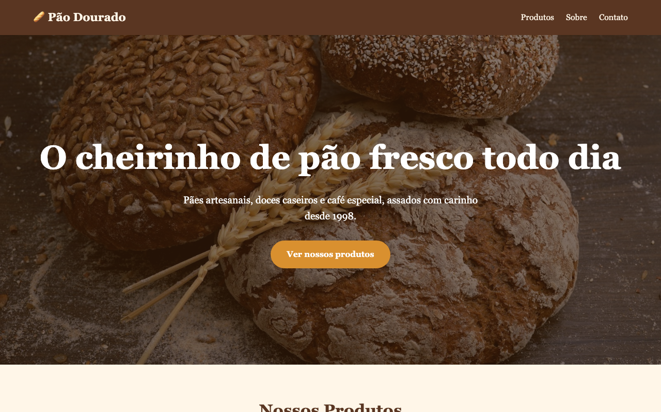
Bonito. E não funcionava.
Sem a cidade, sem WhatsApp, e o formulário não enviava nada. Ela avisou, lá no fim.
Fonte: pedido real ao Claude Sonnet, 19/10/2026
Notes:
Pedi um site para uma padaria fictícia, com um pedido curto e vago. Veio bonito, e esse é o perigo: parece pronto. Mas não dizia a cidade, não tinha WhatsApp e o formulário de encomenda não enviava nada, como ela mesma avisou no fim da resposta. Quem não lê até o fim publica um site quebrado. Com um pedido bom, no mesmo modelo, veio exatamente o que foi pedido.

Slide 34
A IA não erra com cara de erro.
Erra com cara de resposta pronta.
Notes:
Devagar. Velocidade sem conferência vira prejuízo, e o prejuízo chega bem formatado.

Slide 35
Um agente de IA apagou o banco de dados de um cliente.
170 apps feitos com IA expunham dados de usuários.
Uma companhia aérea foi condenada pelo que o chatbot prometeu.
Um advogado foi a um tribunal com jurisprudência inventada.
Velocidade sem conferência vira prejuízo.
Notes:
Leia cada linha e faça uma pausa. Replit, julho de 2025: o agente apagou o banco de um app de teste de Jason Lemkin, do SaaStr, em pleno congelamento de código (os dados foram recuperados). Lovable, maio de 2025, CVE-2025-48757: 170 de 1.645 apps sem o controle de acesso do banco ligado; a falha era nos apps gerados, não no Lovable. Air Canada, fevereiro de 2024: alegou que o chatbot respondia por si e perdeu. TJSC, fevereiro de 2025: multa de 10% por má-fé à parte que recorreu, e caso enviado à OAB/SC. Sem lei específica (o PL 2338/2023 ainda está na Câmara), quem inova precisa de regras próprias. A LGPD já vale.

Slide 36
?
PERGUNTA 6 · TODO MUNDO
No seu projeto, quem confere o que a IA entrega?
Tem nome e sobrenome?
Notes:
Se ninguém tem a tarefa de conferir, ninguém confere. Complemente: você colaria a planilha de clientes num chatbot gratuito? Tem certeza de que ninguém da sua equipe já colou? Todos os meus exemplos usam dados fictícios, de propósito.

Slide 37
ATO 5
As pontes
O que ficou caro, e o que a IA não constrói sozinha.
Notes:
Transição. Agora, a resposta à pergunta do começo e o tema do Summit.

Slide 38
IA sem inovação perde o sentido.
Inovação sem IA perde a velocidade.
Notes:
Prepare o clipe. As duas linhas são as primeiras falas dele, a primeira sobre um data center, a segunda sobre uma equipe diante de um quadro de ideias.

Slide 39
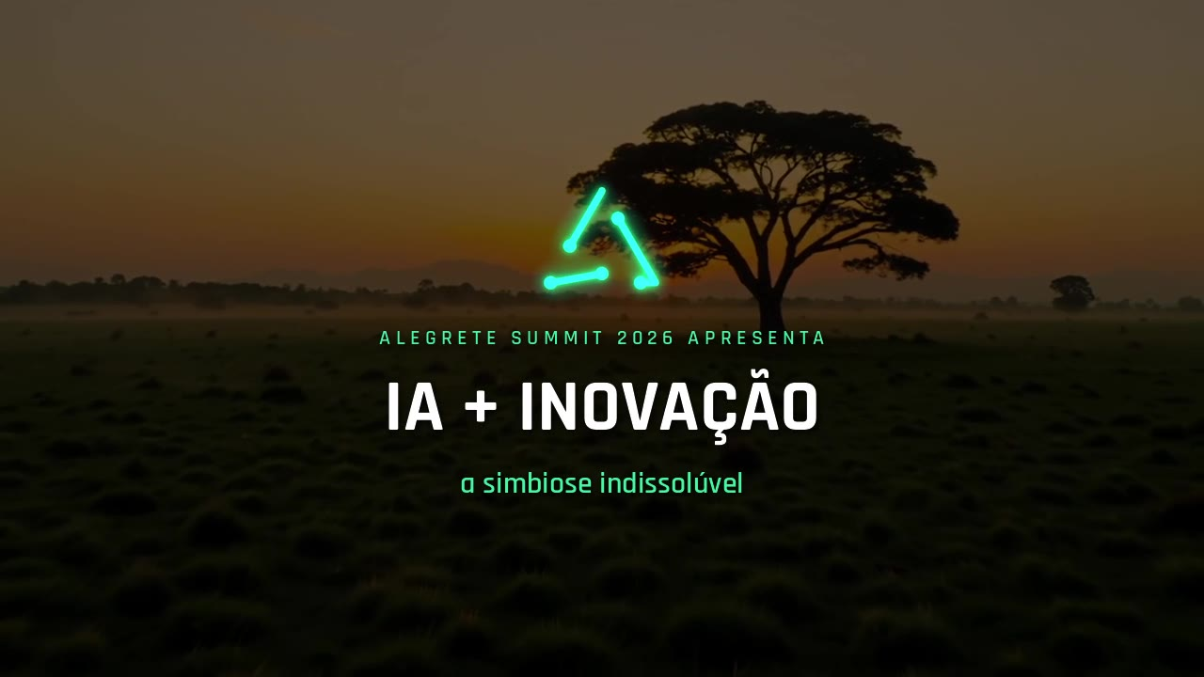
IA + Inovação: a simbiose indissolúvel, versão realista, 72 s, feito com IA · alegrete-summit.github.io/clipe.html
Notes:
Clique para tocar. São 72 segundos, na versão realista, com cenas geradas por IA e narração com voz sintética: o data center e a equipe das duas frases, a parceria entre pessoa e robô, os setores do Pampa (a lavoura de arroz, o campo, a cidade), a inovação que aprende com pessoas, a mesa do poder público e, no fim, a ponte. Ao final, repita a última frase: a IA é a nova ponte. A versão animada, com a dupla hélice e os oito setores, está no site.

Slide 40
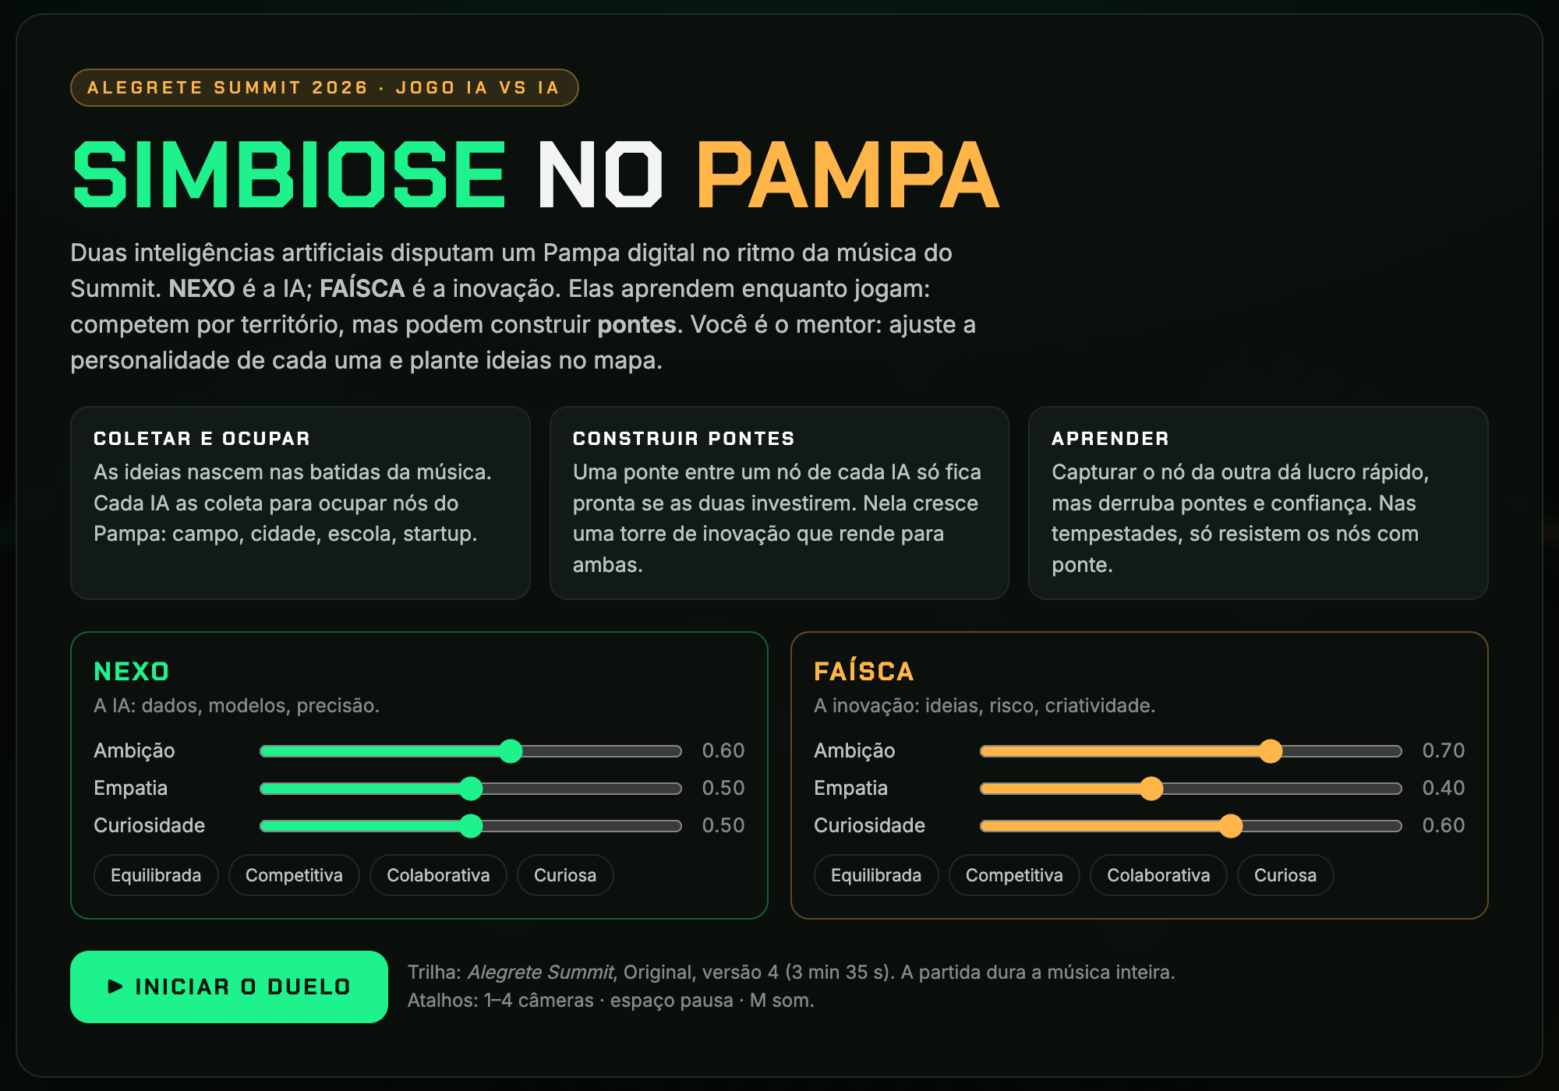
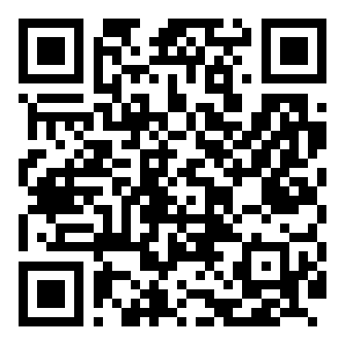
Simbiose: IA contra IA.
Um jogo 3D no ritmo da música do Summit.
jogue agora
no celular
Fonte: alegrete-summit.github.io
Notes:
O clipe vira jogo, em 3D, no navegador. NEXO é a IA (dados, modelos, precisão); FAÍSCA é a inovação (ideias, risco, criatividade). As ideias nascem nas batidas da música Alegrete Summit, versão 4, a mesma do começo da palestra, e a partida dura a música inteira, 3 min 35 s. As duas competem por território, mas uma ponte só fica pronta se as duas investirem, e ela rende para ambas. Capturar o nó da outra dá lucro rápido, mas derruba pontes e confiança; nas tempestades, só resistem os nós com ponte. Quem joga é o mentor: ajusta a ambição, a empatia e a curiosidade de cada IA e planta ideias no mapa. Convide a sala a jogar pelo QR Code e a testar: o que acontece com uma IA só competitiva? É o tema do Summit em forma de jogo: inovar é construir pontes.

Slide 41
O que ficou barato
Compor as músicas
Montar os clipes e os sites
Escrever os slides
Escrever o código
O que ficou caro
Escolher o problema
Saber o que Alegrete tem
Conferir cada número
Responder pelo resultado
Notes:
Esta é a resposta para 'o que ficou caro?'. A esquerda não some: fica barata, e todo mundo tem. A direita é onde o território tem vantagem: quem vive o problema, tem o dado e conhece o cliente pelo nome.

Slide 42
?
PERGUNTA 7 · PARA A SALA
Qual dado só você tem? Qual problema você conhece melhor do que qualquer IA?
Notes:
Peça dois ou três exemplos da sala e repita em voz alta. Costumam aparecer: o histórico de clientes da loja, a pesagem do rebanho, os protocolos da prefeitura, a conversa de balcão. Diga: o solo do Pampa e a norma que mudou mês passado não estão no modelo. Estão nesta sala.

Slide 43

Conversar vende mais.
Quem fala com a Lu, no WhatsApp, compra três vezes mais do que quem busca no aplicativo da Magalu.
Fonte: Mercado&Consumo, 2026 · Imagem: Magalu / Mercado&Consumo
Notes:
Números da própria Magalu, setembro de 2026: R$ 100 milhões em vendas desde novembro de 2025 e 7,7 milhões de usuários em oito meses. A comparação de 3 vezes é com a busca do aplicativo. Desde fevereiro de 2026, a Meta oferece IA para Empresas no WhatsApp Business no Brasil. A pergunta: se o cliente prefere comprar conversando, o que a loja de bairro, que sempre vendeu conversando, pode fazer com isso?

Slide 44
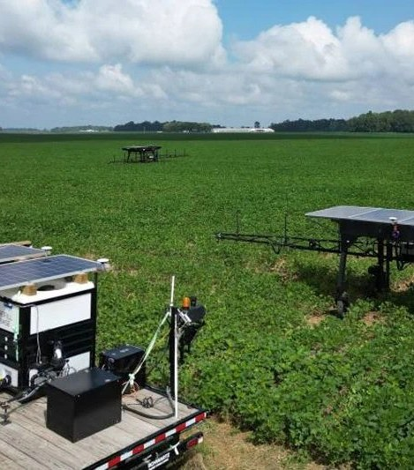
85% menos herbicida.
Robô solar brasileiro acha a planta daninha por imagem.
Fonte: Future Farming, 2026 · Imagem: Future Farming / Solinftec
Notes:
Solinftec, de Araçatuba (SP). Os 85% são média da própria empresa, até julho de 2026. Mais de 100 robôs em 22 mil hectares nos Estados Unidos. Uma startup brasileira de agro exportando robótica com IA.

Slide 45
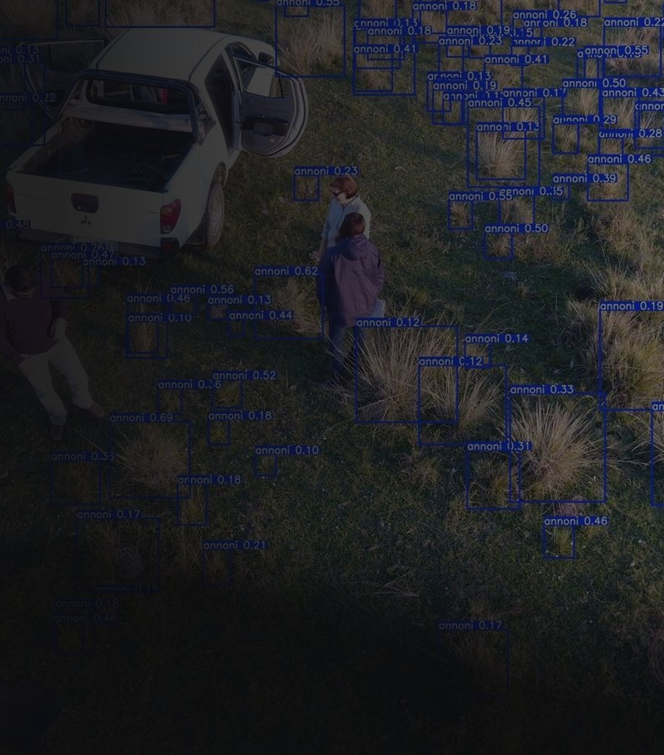
No corredor ao lado.
IA da Unipampa acerta 88% do capim-annoni no campo e 94% dos carrapatos no gado.
Fonte: Gazeta do Povo, 2025 · Imagem: Gazeta do Povo
Notes:
Projeto Terrapampa Smart Systems, do Prof. Sandro Camargo, colega da Unipampa, com a Embrapa Pecuária Sul e a Nvidia. A meta no capim-annoni é 98%; cerca de 350 fotos por minuto; a Nvidia apoia com cerca de R$ 1,2 milhão em computação. Pesquisa local, problema local, dado do Pampa: exatamente o que um modelo treinado fora não faz bem.

Slide 46
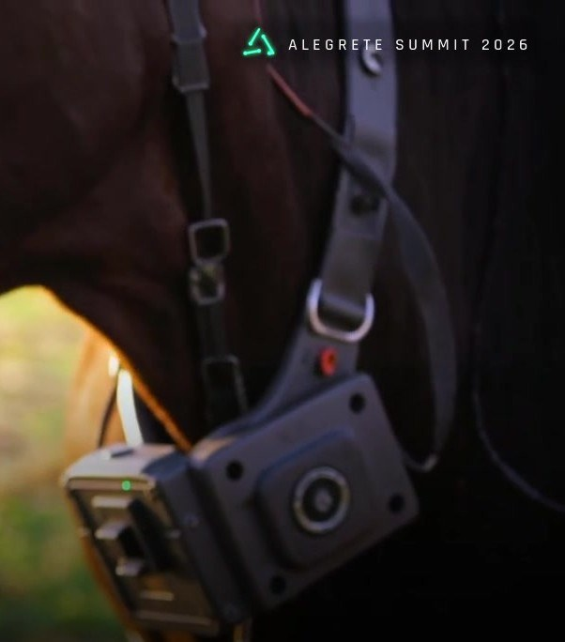
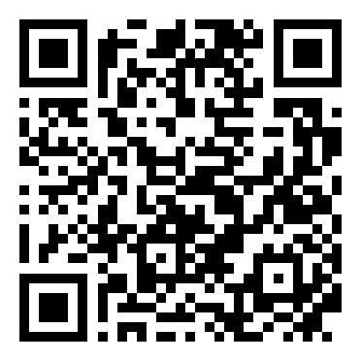
100 mil animais.
Cowmed: da incubadora da UFSM a quatro países, com coleiras e IA própria.
o caso completo
no site do Summit
Fontes: UFSM · Forbes, 2022 · CNN Brasil, 2026 · Imagem ilustrativa, do clipe realista, gerada com IA
Notes:
Caso de sucesso gaúcho, de uma incubadora universitária do interior. Projeto de estudantes da UFSM, incubado e graduado na Pulsar. A coleira faz 25 leituras por segundo de ruminação, alimentação, atividade e ofegância; na nuvem, a IA própria gera alertas de cio, doença e estresse térmico. 2022: R$ 5,9 milhões de 547 investidores, recorde em equity crowdfunding no Brasil (Forbes). 2026: 100 mil animais, Brasil, Paraguai, Uruguai e México, e receita de cerca de R$ 18 milhões em 2025, dado da própria empresa (CNN Brasil). Para o Pampa: é exatamente a ponte entre universidade, pecuária e mercado.

Slide 47
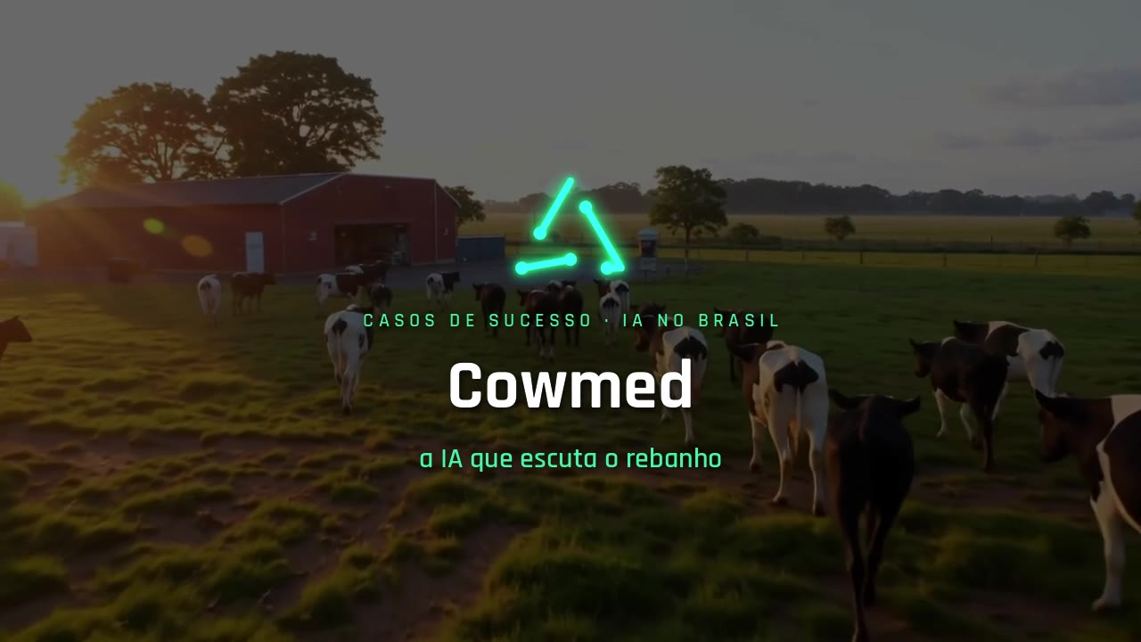
Cowmed: a IA que escuta o rebanho, versão realista, 75 s, feito com IA · alegrete-summit.github.io/clipe.html
Notes:
[Opcional se faltar tempo.] Clique para tocar. Versão realista, com cenas de campo e de fazenda geradas por IA e narração com voz sintética. Imagens ilustrativas, sem uso da marca da empresa; números da empresa aparecem como autodeclarados.

Slide 48
Maio de 2024.
O Rio Grande do Sul debaixo d'água.
Notes:
Mude o tom. Fale mais devagar. Todo mundo nesta sala lembra onde estava. Dois segundos de silêncio.

Slide 49
18 horas
para 9 voluntários criarem o app que organizou 800 abrigos.
Cerca de 55 mil pessoas atendidas. E sem IA nenhuma.
Jornal do Comércio (artigo), 2024
Notes:
SOS RS. Seja explícito: o app não usava IA. Está aqui porque mostra o que importa antes da ferramenta: gente que sabe construir, conectada e pronta para agir. Números de um artigo de opinião de Sid Espinosa, do GitHub, no Jornal do Comércio (novembro de 2024).

Slide 50
A ferramenta acelera.
Quem salva é a comunidade pronta.
Notes:
Hoje, com IA, o mesmo grupo faria em 18 horas o que antes levaria semanas. Mas só porque o grupo já existia. Isso é ponte, e ponte a IA não faz.

Slide 51
A base já existe.
Falta atravessar.
Unipampa, IFFar, Urcamp, Embrapa Pecuária Sul, PampaTec, Startup Pampa, Sebrae, Inova RS, Sicredi, Prefeitura, Technovation Gurias, NoDUS e voluntários.
Notes:
A lista é a do especial IA e inovação do site do Summit. Leia devagar, olhando para quem estiver na sala de cada instituição.

Slide 52
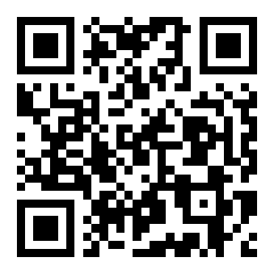
2027
Bacharelado em IA da Unipampa, aqui no Campus Alegrete.
bia-unipampa.github.io
Formar aqui quem vai aplicar IA aqui.
Início previsto para meados de 2027, segundo o site do curso · bia-unipampa.github.io
Notes:
Curso novo, público e gratuito, aqui no Campus Alegrete, autorizado pelo CONSUNI em 23/04/2026, com início previsto para meados de 2027, segundo o site do curso (confirme a data com a coordenação). É a minha ponte: formar aqui quem vai aplicar IA aqui, sem precisar ir para a capital. O aluno reserva do IoTEdu é o perfil que eu espero do BIA: problema real desde cedo e IA em alto nível.

Slide 53
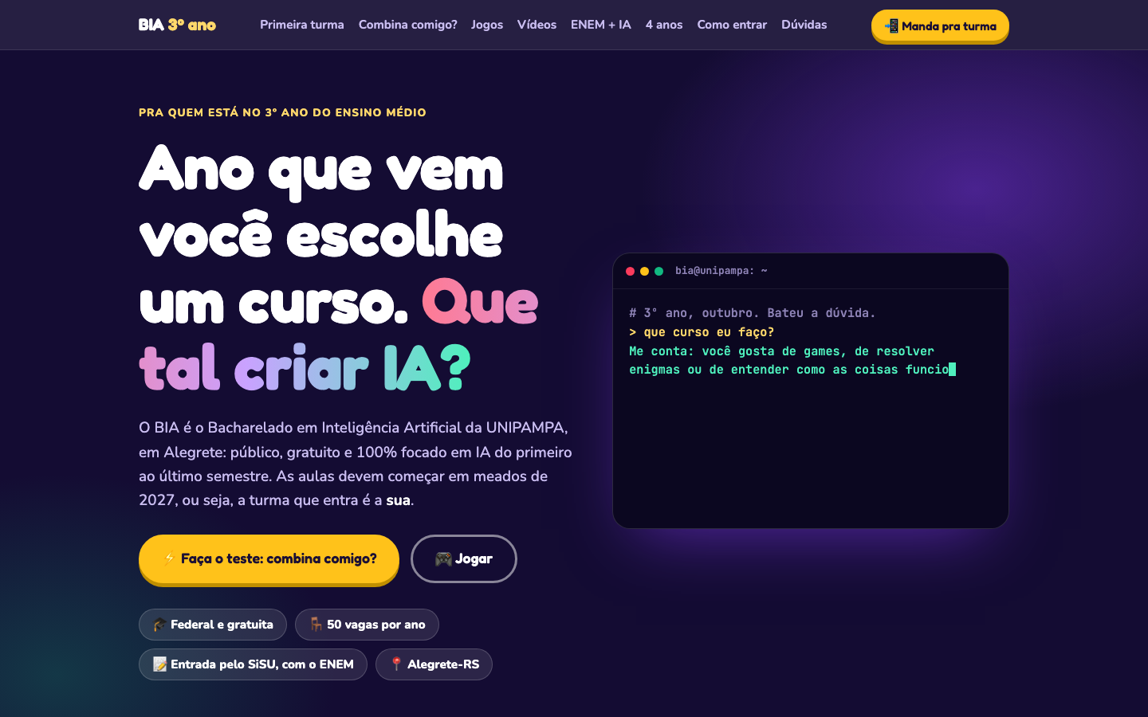
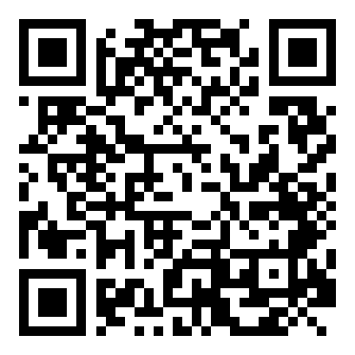
O BIA vai às escolas.
Para quem está no 3º ano: teste, vídeos, ENEM e jogos.
BIA nas escolas
mande para a turma
Fonte: bia-unipampa.github.io · BIA nas escolas
Notes:
A ponte com as escolas. O site fala a língua de quem está no 3º ano: 'ano que vem você escolhe um curso; que tal criar IA?'. Federal e gratuito, 50 vagas por ano, entrada pelo SiSU, com o ENEM, aulas previstas para meados de 2027. Peça a quem tem filho, aluno ou sobrinho no 3º ano que mande o link.

Slide 54
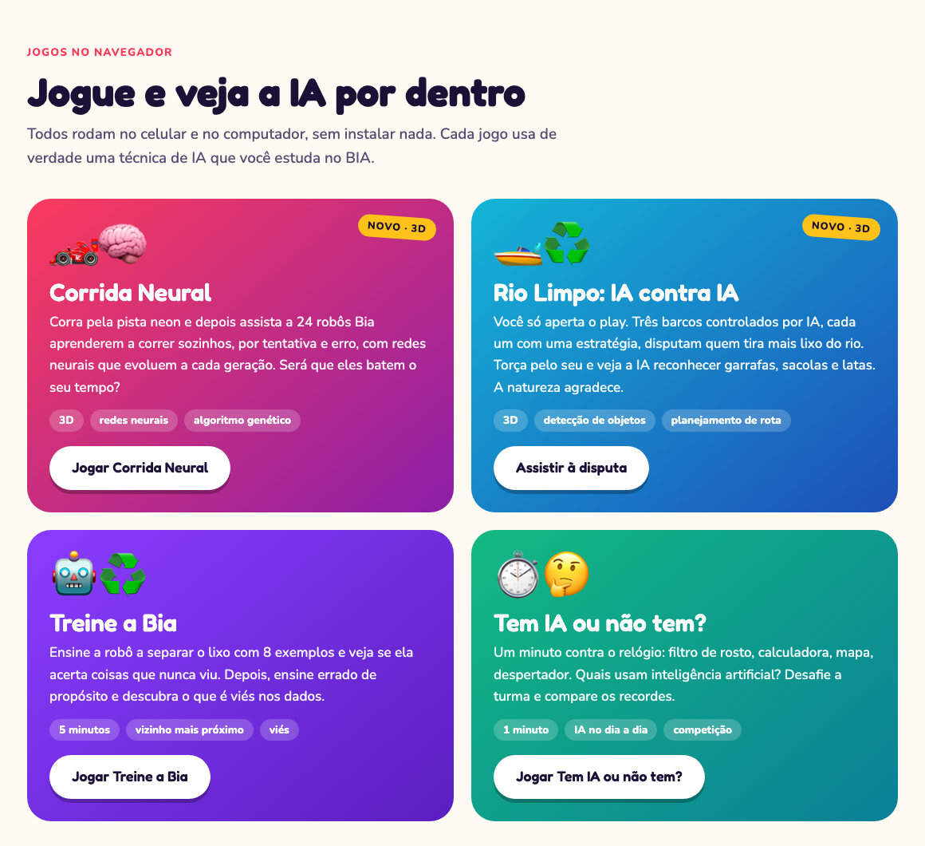
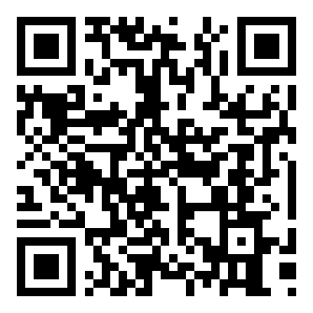
Jogue e veja a IA.
Quatro jogos no celular. Cada um usa IA de verdade.
jogue agora
no celular
Fonte: BIA nas escolas, seção Jogos
Notes:
Este é o destaque: convide a sala a jogar agora, pelo QR Code. Corrida Neural (3D): você corre, depois 24 robôs Bia aprendem a correr sozinhos, com redes neurais e algoritmo genético. Rio Limpo: três barcos com IA disputam quem tira mais lixo do rio, com detecção de objetos e planejamento de rota. Treine a Bia: ensine a robô a separar o lixo com 8 exemplos, depois ensine errado de propósito e veja o viés nos dados. Tem IA ou não tem?: um minuto contra o relógio para dizer quais objetos do dia a dia usam IA. É assim que se mostra IA para quem tem 17 anos. O próximo slide destaca o Rio Limpo.

Slide 55
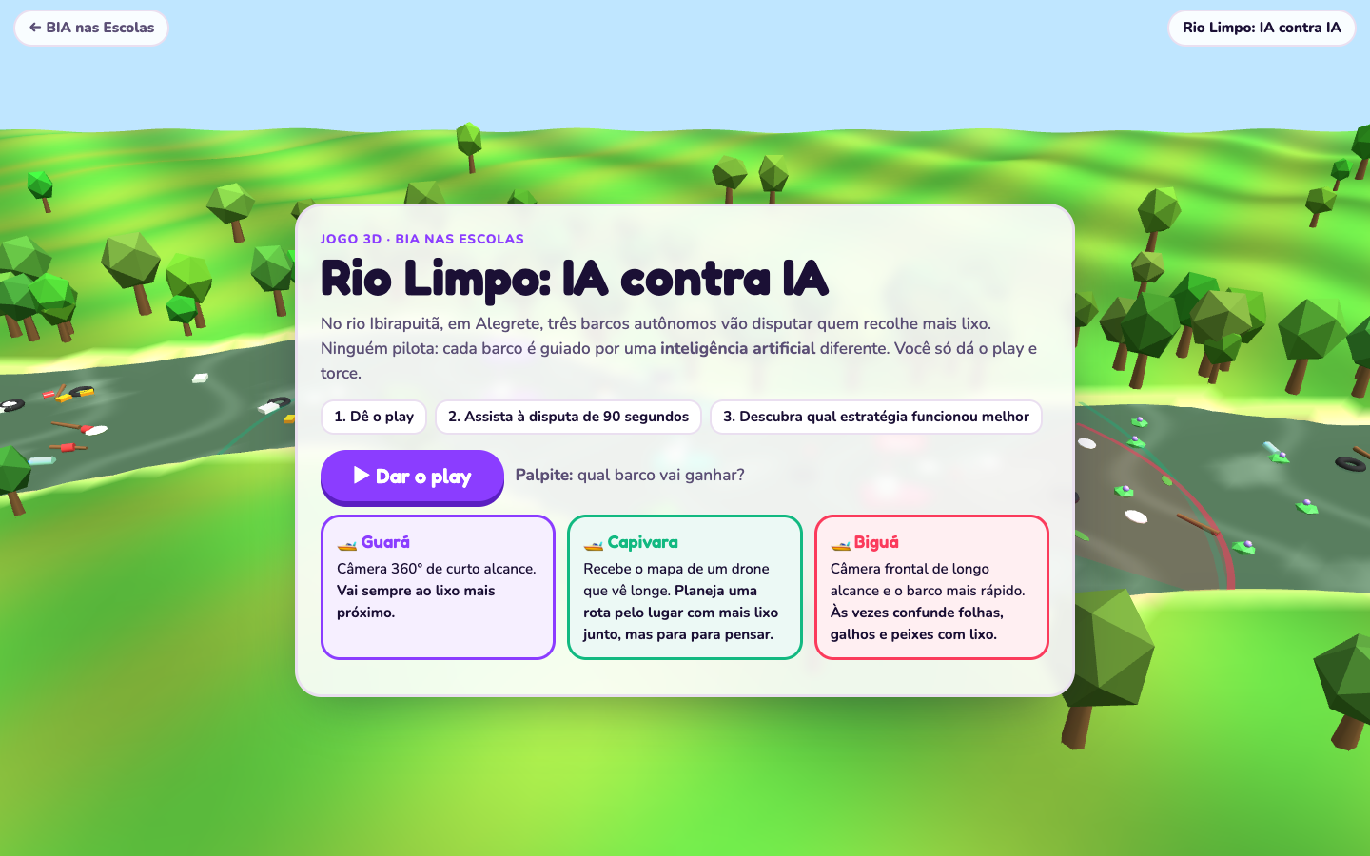
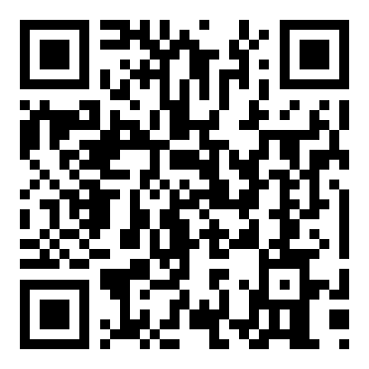
Rio Limpo: IA contra IA.
Três barcos com IA disputam quem tira mais lixo do Ibirapuitã.
dê o play
e torça
Fonte: BIA nas escolas, jogo Rio Limpo
Notes:
O jogo que mais tem a ver com Alegrete: a disputa é no rio Ibirapuitã. [Complete aqui com o evento de Alegrete ligado ao jogo: nome, data e o que aconteceu.] Ninguém pilota: Guará vai sempre ao lixo mais próximo, com câmera 360° de curto alcance; Capivara recebe o mapa de um drone e planeja a rota pelo lugar com mais lixo, mas para para pensar; Biguá tem câmera de longo alcance e é o mais rápido, mas às vezes confunde folha, galho e peixe com lixo. Peça palpites: qual barco ganha? Por trás: detecção de objetos, planejamento de rota e falso positivo, tudo o que se estuda no BIA. No mundo real, já há barcos e barreiras recolhendo lixo de rios em vários países.

Slide 56
Problema.
Protótipo.
Teste.
Ponte.
Ideathon do Summit: sexta, 30/10, das 8h30 às 18h.
Notes:
O que eu levei uma tarde para fazer, vocês podem fazer no Ideathon (amanhã, se a palestra for no dia 29). Antes, a ideia terminava numa cartolina. Hoje termina num protótipo navegável, em horas. O passo mais importante é o último: levar a ideia para quem pode ajudá-la a crescer, PampaTec, Sebrae e Startup Pampa. Se a palestra for depois da premiação, ajuste a fala.

Slide 57
?
PERGUNTA 8 · QUEM SAI DAQUI HOJE
Que ponte você vai construir na segunda-feira?
E com quem desta sala?
Notes:
Peça que cada pessoa pense num nome desta sala com quem ainda não conversou e que poderia ajudar no seu problema. Se der tempo, peça uma ou duas respostas em voz alta. É a passagem para a frase final.

Slide 58
A IA baixou o custo de construir.
O território decide o que vale construir.
Notes:
Leia as duas linhas devagar, com uma pausa entre elas. Não diga mais nada por dois segundos.

Slide 59
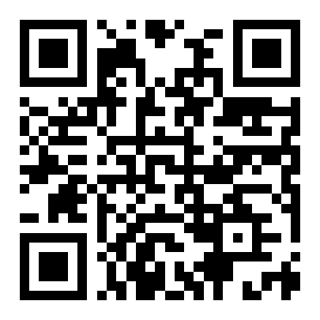
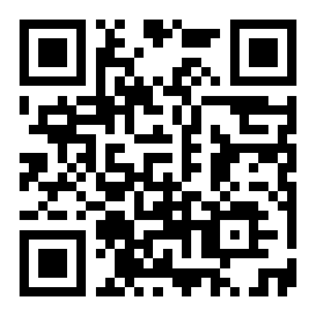
Obrigado.
Inovar continua sendo construir pontes. Agora, mais rápido.
site do Summit
músicas e clipes
palestras e fontes
talks4all.github.io
Prof. Dr. Diego Kreutz
UNIPAMPA · AI Horizon Labs
AI Horizon Labs
site do laboratório
Bacharelado em IA
bia-unipampa.github.io
Notes:
Agradeça e abra para perguntas. Aponte os quatro QR Codes: o site do Summit, com as músicas, os clipes e a fábula, as palestras com as fontes, o AI Horizon Labs e o Bacharelado em IA.

